Slide 1
«Фигурное катание – любимый вид спорта миллионов»
II региональный интернет-конкурс творческих работ учащихся
"Здоровая нация – процветание России" навстречу Олимпиаде"
Рыбакова Дарья, ученица 3 класса
МОУ «СОШ п. Динамовский Новобурасского района Саратовской области»
Руководитель: Рыбакова Лариса Юрьевна
2014 год

Slide 2
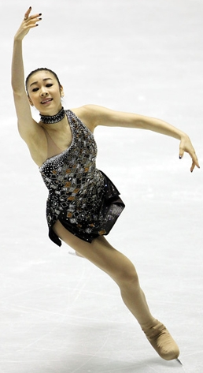
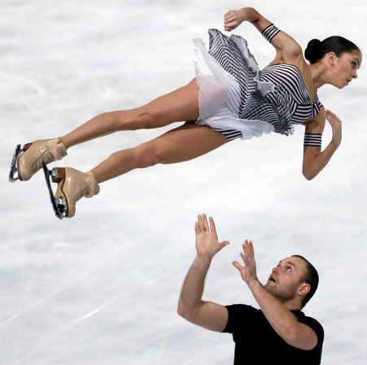
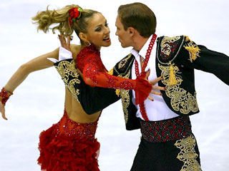
Фигурное катание – самый красивый вид спорта зимних Олимпийских игр в СОЧИ в 2014 году

Slide 3
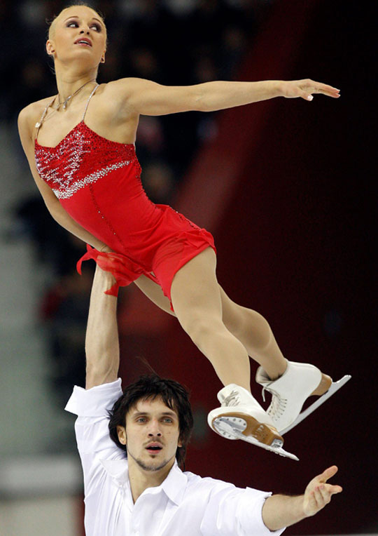
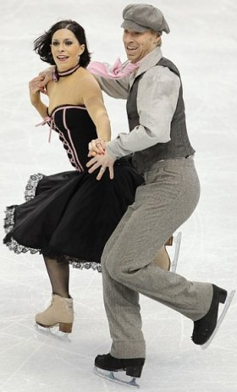
Для миллионов болельщиков фигурное катание – это
…спорт
Мао Асада
Мария Мухортова
Максим Траньков
Изабель Делобель Оливье Шонфельдер

Slide 4
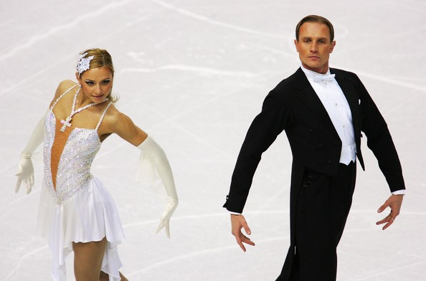
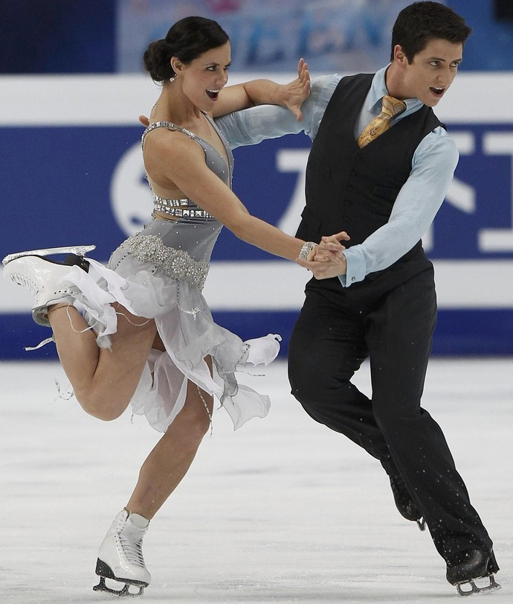
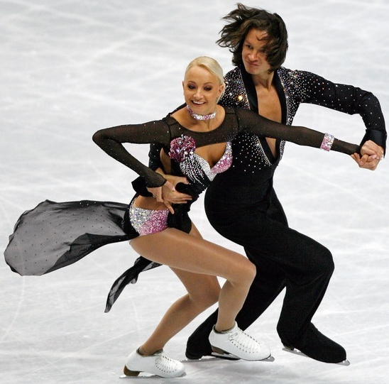
…искусство
Татьяна Навка
Роман Костомаров
Олимпийские чемпионы
2006 Турин
Оксана Домнина
Максим Шабалин
Бронзовые призеры
2010 Ванкувер
Тесса Вирчу
Скотт Мойр
Олимпийские чемпионы
2010 Ванкувер

Slide 5
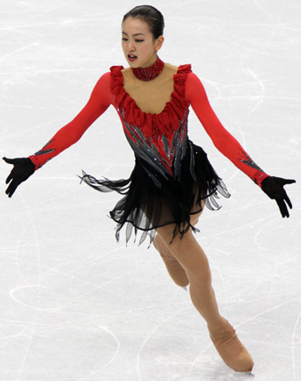
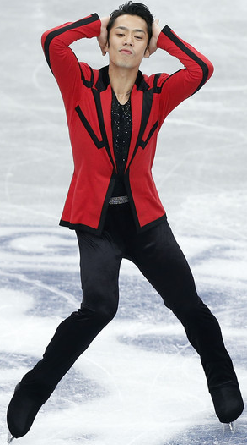
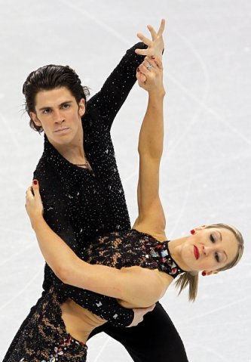
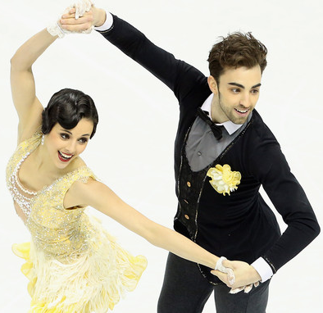
…грация
Шинед Керр
Джон Керр
Мао Асада
Дайсукэ
Такахаси
Сара Уртадо
Андреа Диас

Slide 6
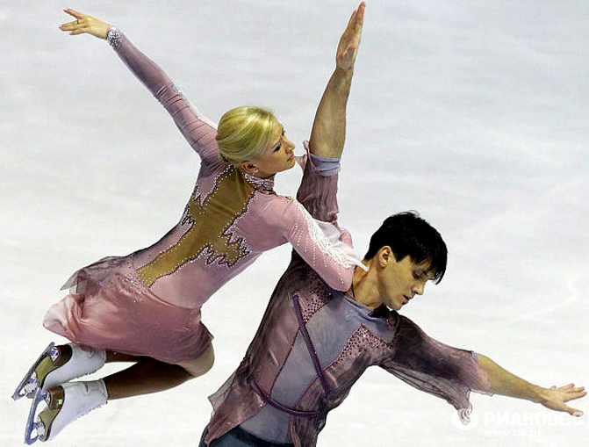
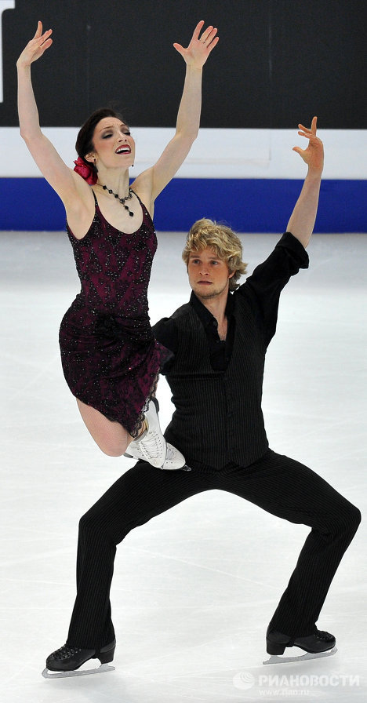
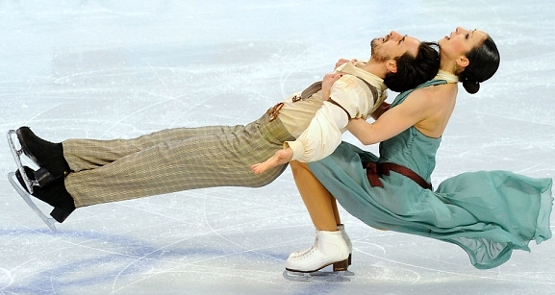
…танец
Татьяна Волосожар
Максим Траньков
Пенни Кумс
Николас Бакленд
Мэрил Дэвис
Чарли Уайт
Фредерика Файелла
Массимо Скали

Slide 7
…красивые костюмы
Натали Пешала Фабьен Бурза
Кетлин Осмонд
Елена Ильиных
Никита Кацалапов

Slide 8
…яркие эмоции
Алёна Савченко
Роберт Шелковы
Евгений
Плющенко
Рамона Элсенер
Флориан Руст
Мэрил Дэвис
Чарли Уайт

Slide 9
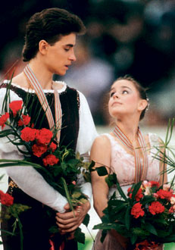
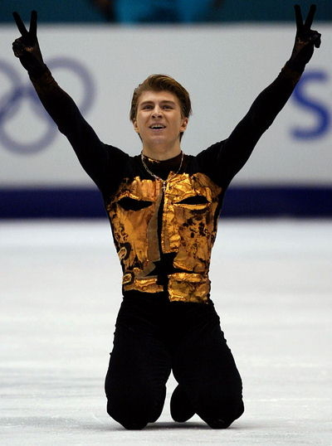
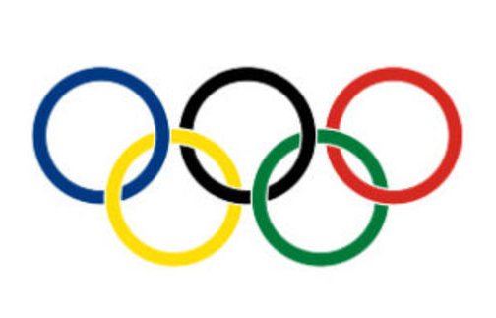
…победы
Татьяна Тотьмянина
Максим Маринин
Екатерина Гордеева
Сергей Гриньков
Алексей Ягудин
Татьяна Навка
Роман Костомаров

Slide 10
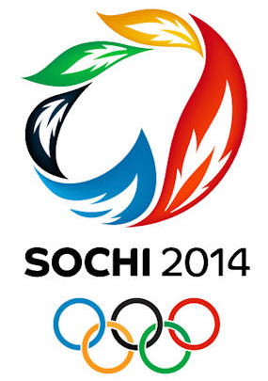
Ждём всех в СОЧИ - 2014!

